Slide 1
Prothèse infectée après cure d’éventration: que faire en 2021 ?
pablo.ortega-deballon@chu-dijon.fr

Slide 2
Les 4 questions
Abcès de paroi ou infection de prothèse?
Peut-on sauver la prothèse?
Excision partielle ou totale?
Réparation immédiate ou différée?

Slide 3
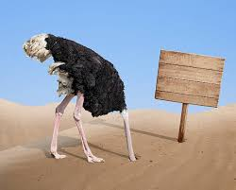
Abcès de paroi ou infection de prothèse?
1
C’est un abcès
superficiel

Slide 4
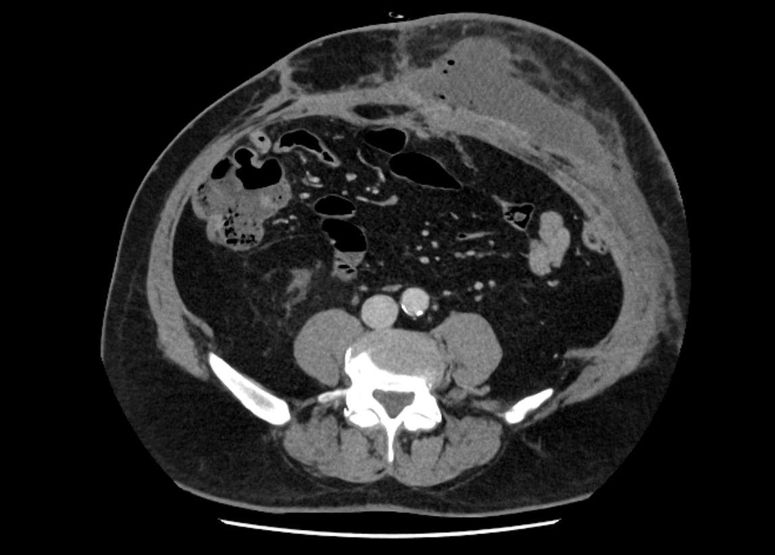
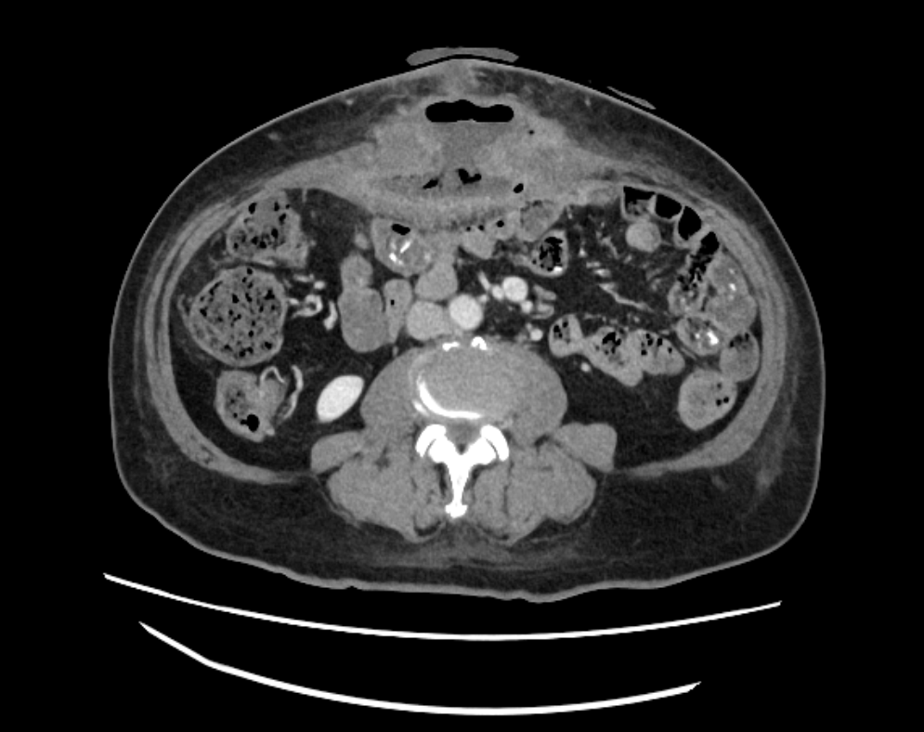
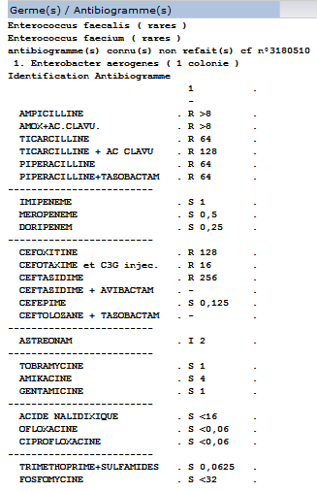
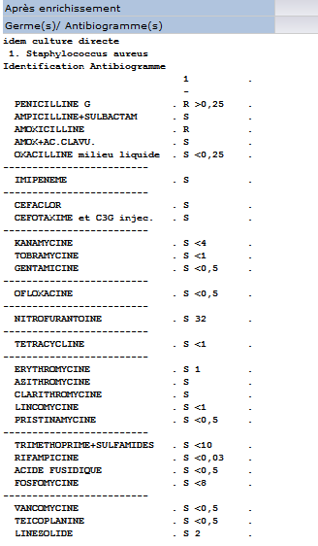
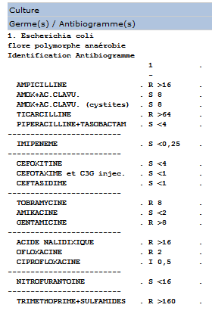

Slide 5
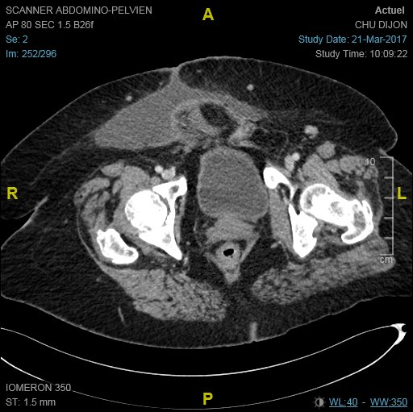
Attitude proactive
Prévenir l’hématome et le sérome
Eviter l’ISO – TPN prophylactique
Attention aux fils tressés non résorbables!
Scanner – Fistule?
Drainage + atb adaptés – TPN thérapeutique
Reco OMS

Slide 6
Peut-on sauver la prothèse?
2
N=45 prothèses exposées
 | CWT (N=34) | NPWTi (N=11)
DMS (j) | 88 | 69
Interventions | 2,3 | 0,82
Coût/patient | 29600 € | 15093 €
Explantations | 25 | 0
Exposée ≠ Infectée

Slide 7
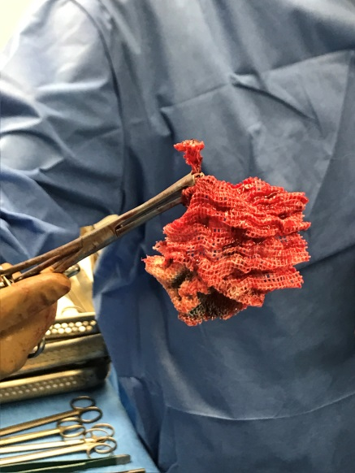
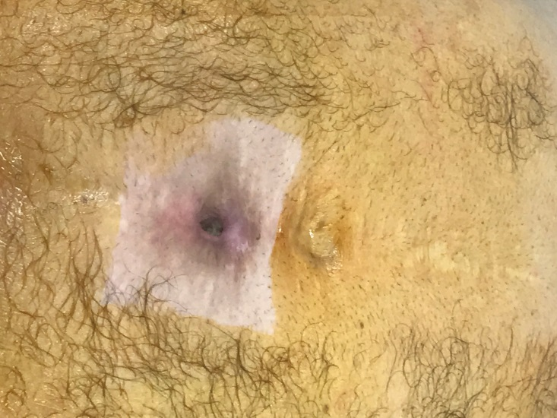
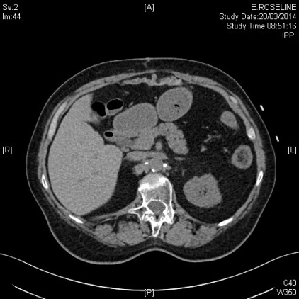
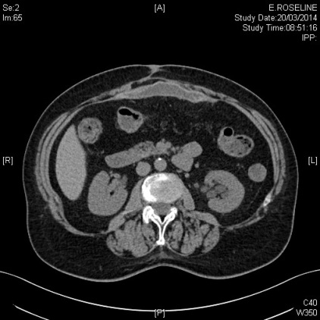
Peut-on sauver la prothèse?
On ne perd rien à essayer:
Période postopératoire, primaire
Bactéries « gentilles »
Exposée… peut-être non infectée
PP, macro, bio
Rétromusculaire
Presque impossible si:
Chronique
Staphylococcus spp
Infection secondaire d’une prothèse
PTFE, polyester
Onlay

Slide 8
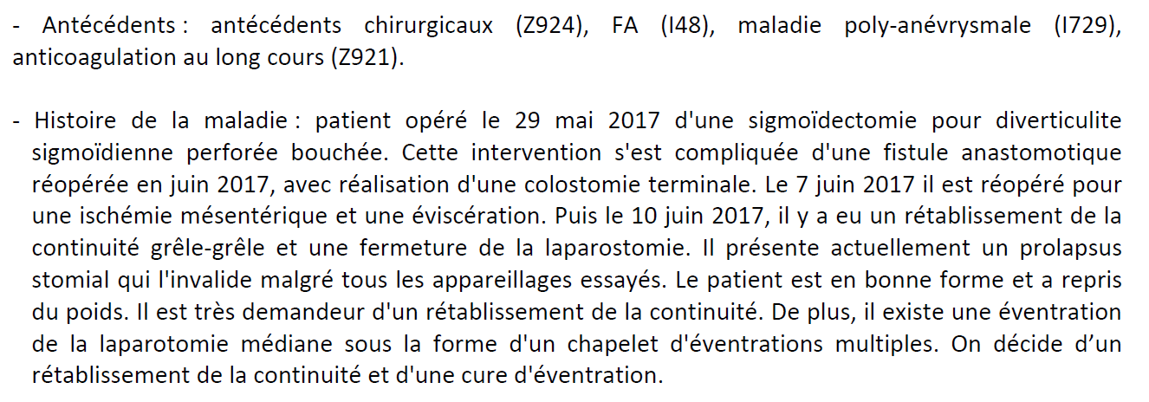
Infection chronique: que faire?
3
Homme, 82 ans
Eviscération dans les suites

Slide 9
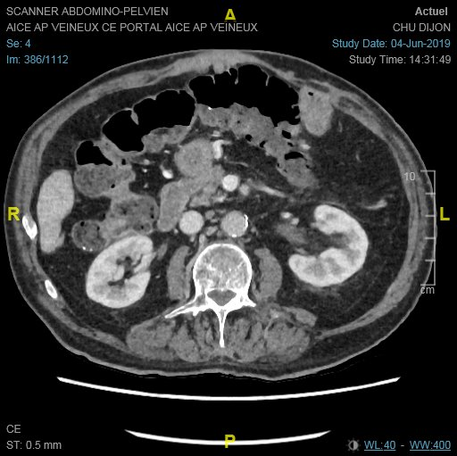
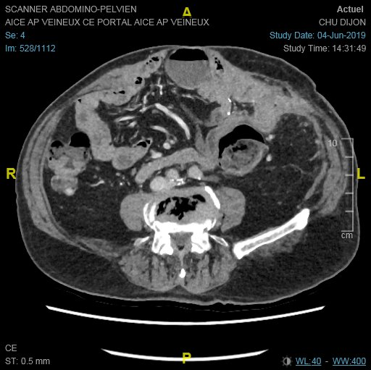

Slide 10
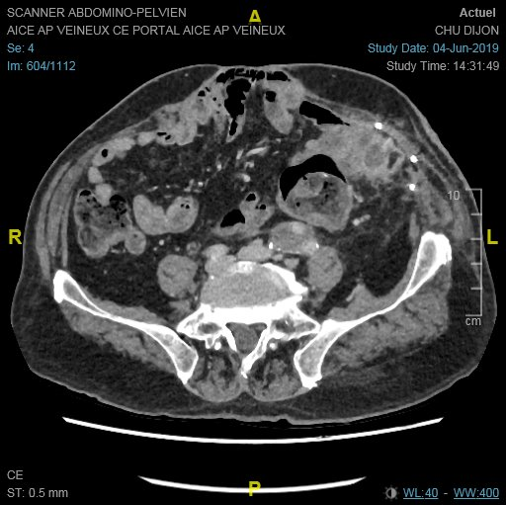
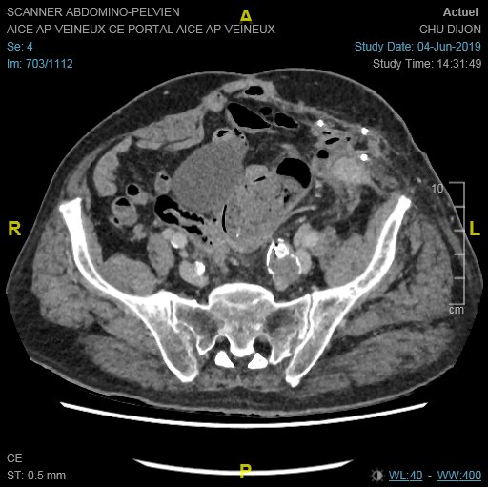

Slide 11
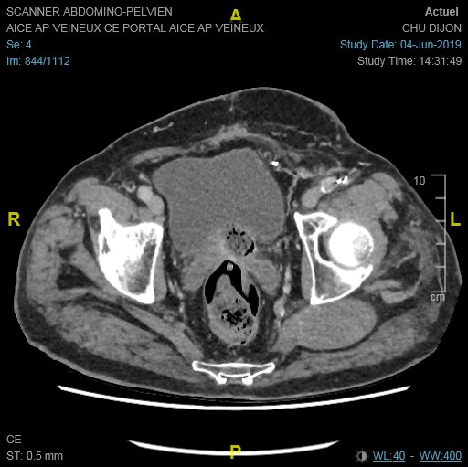
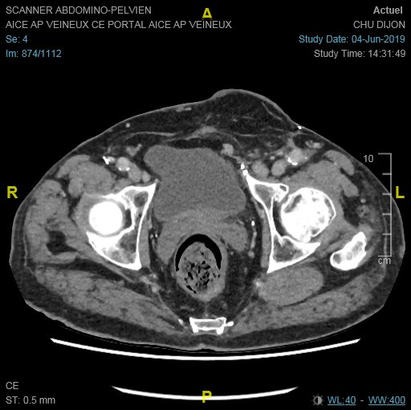

Slide 12
Faut-il toujours opérer?
Un retrait à temps est une victoire

Slide 13
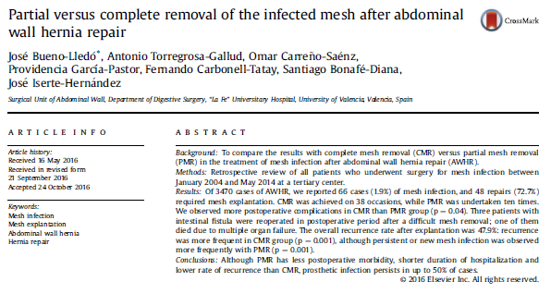
Infection chronique: excision partielle ou totale? - Persistance ou récidive?
3

Slide 14
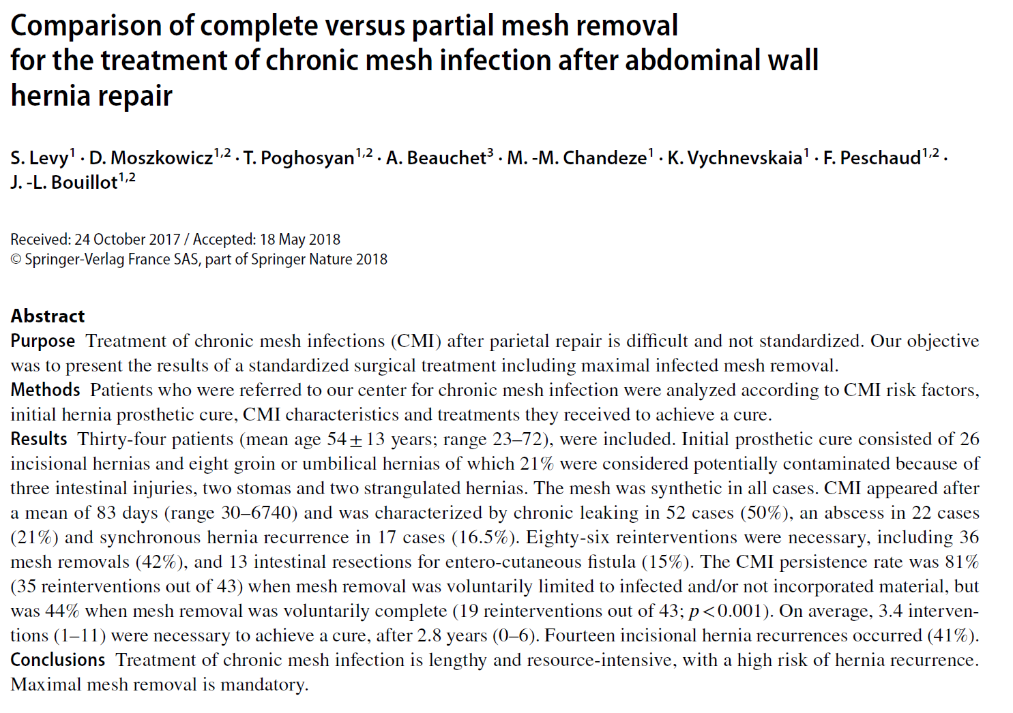
Infection chronique: excision partielle ou totale?

Slide 15
Infection chronique: excision partielle ou totale?

Slide 17
237 patients (213 CME : 24 PME)
Plus de morbidité avec PME

Slide 18
Réparation immédiate ou différée?
4
On attend SYMBIOSE + COMPACT-Bio
« Ne remets pas à demain ce que tu peux faire aujourd’hui »
Diminuer l’inoculum
Souvent il n’y a pas de récidive et on la crée
Une prothèse avec récidive < 100% sera toujours mieux qu’une réparation différée…
Suture simple dans ce contexte: 80% récidive
La place du « bio »

Slide 19
Conclusion
Prévenir
En postopératoire: essayer de sauver la mesh
Attitude proactive: reprise, TPN, atb
Infection aussi chronique que le patient: abstention vs ablation totale raisonnable
Reconstruction « bio »

